Slide 1
웹프로그래밍 (깃허브 정리)
https://github.com/PARK-DOHYUN/Webpgm
학번 : 2021663028
이름 : 박도현

Slide 2
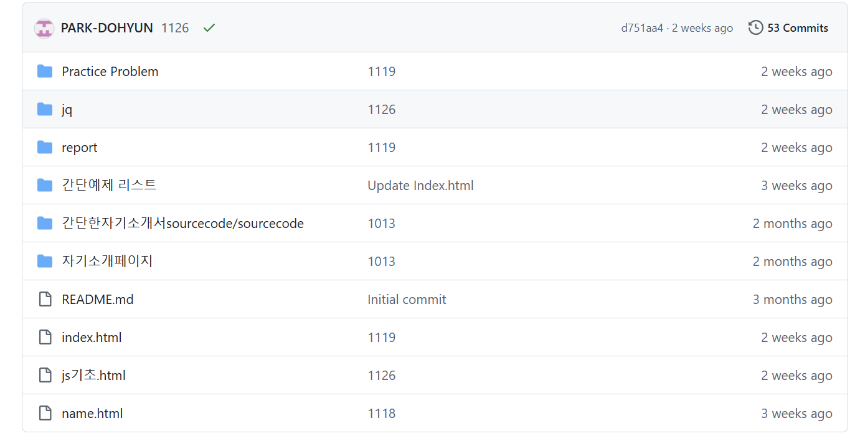

Slide 3
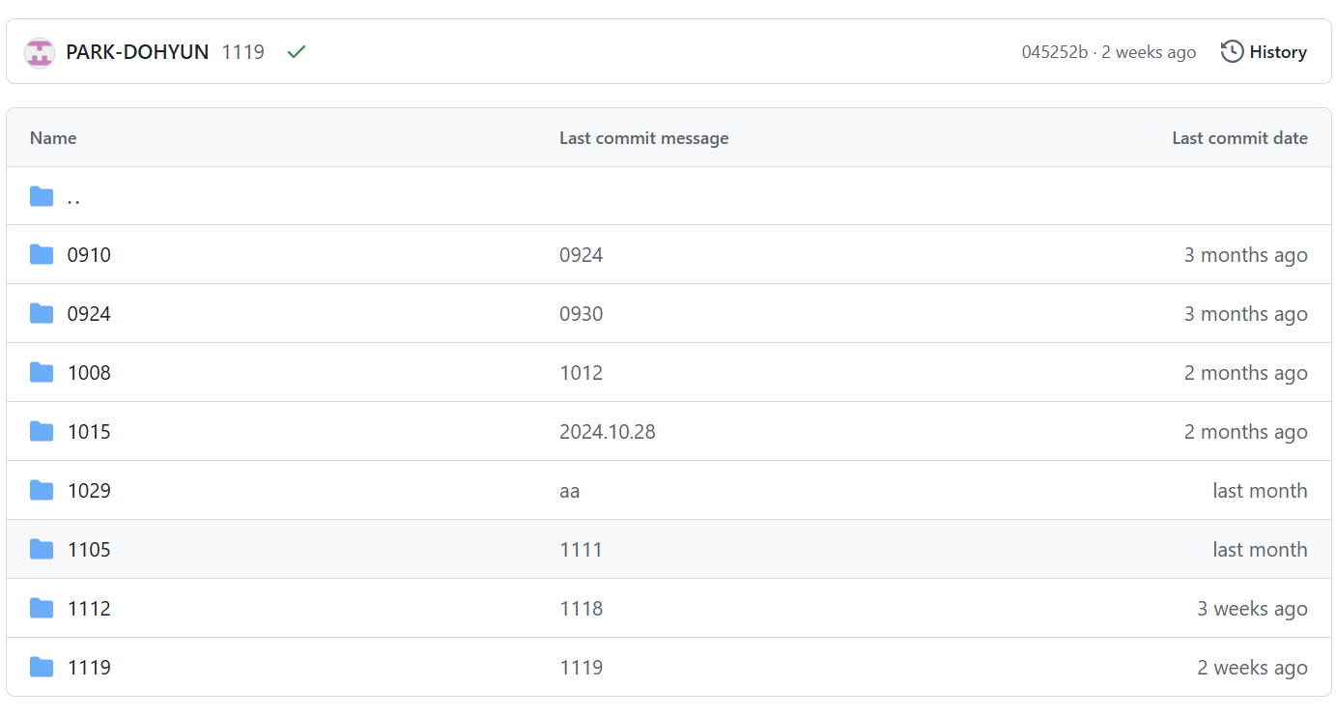

Slide 4
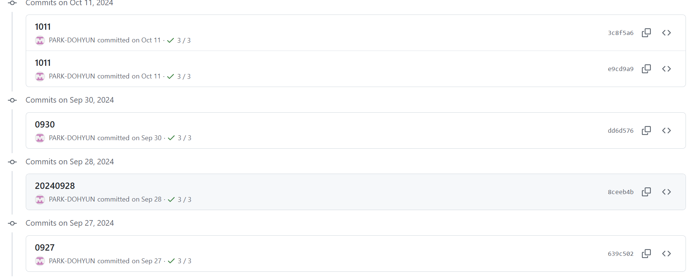
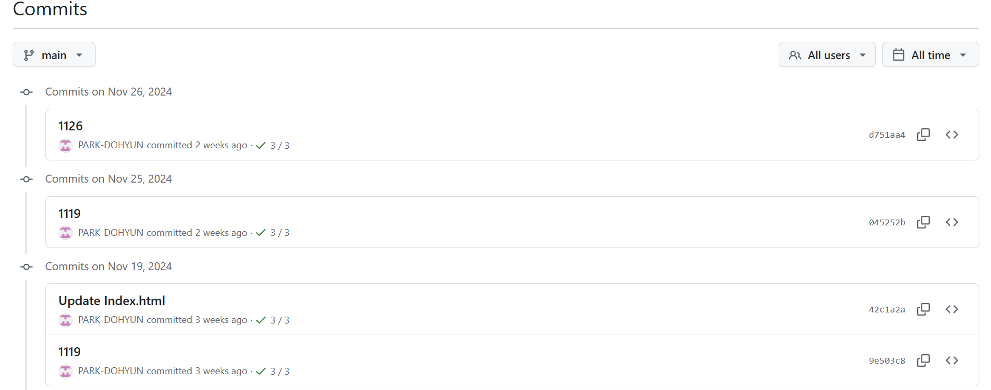
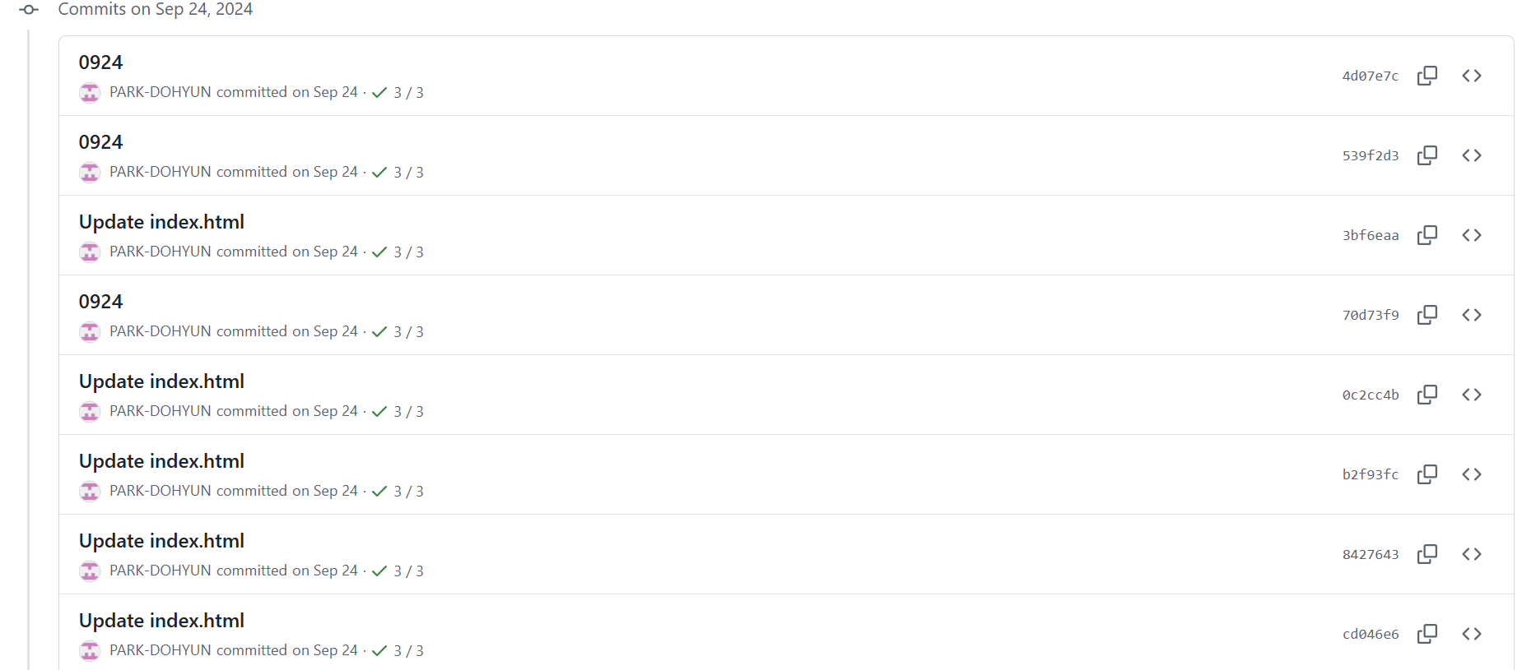
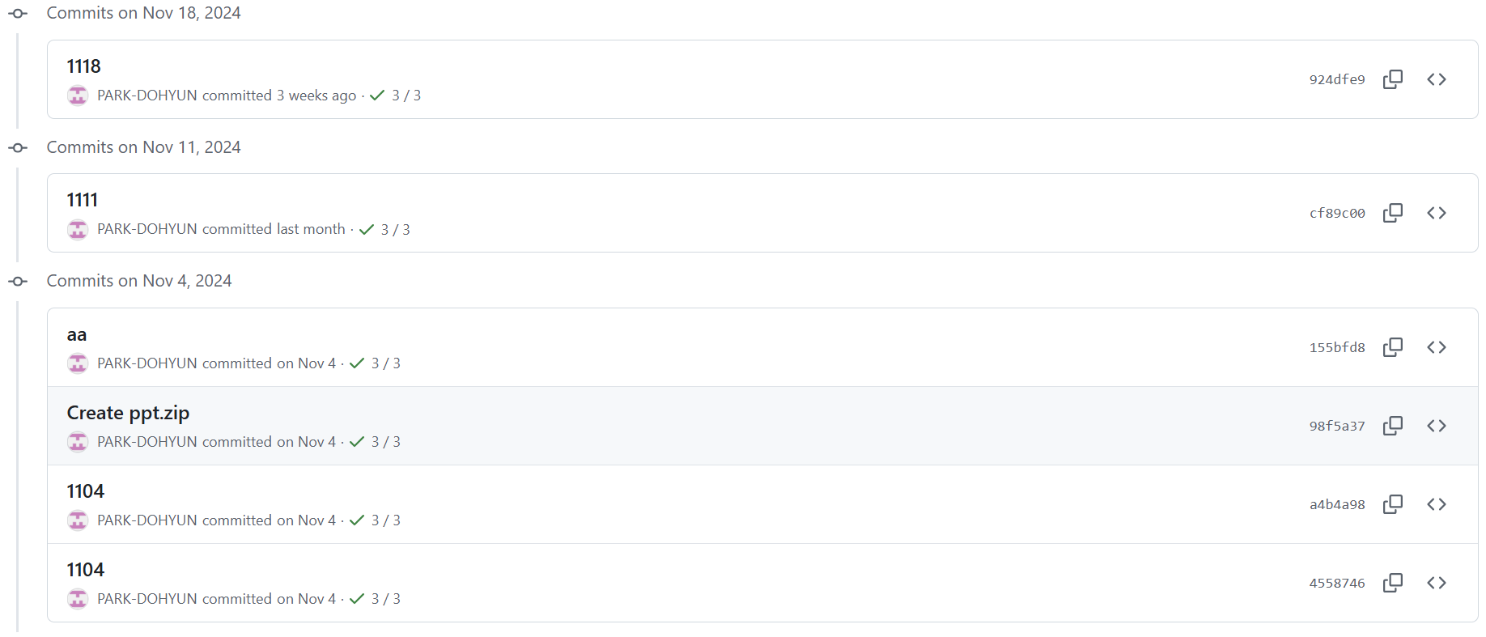
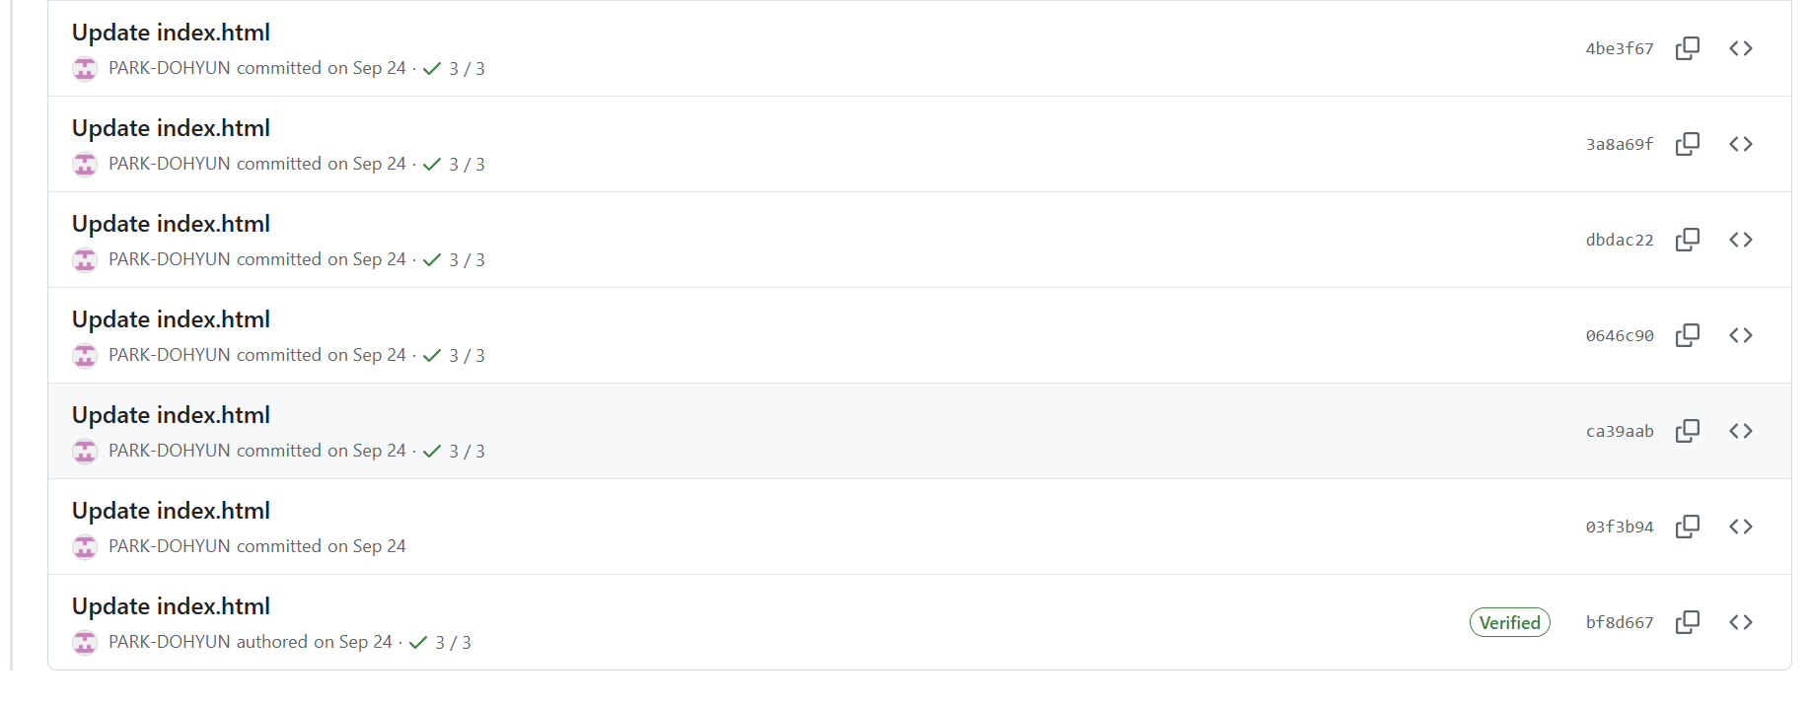
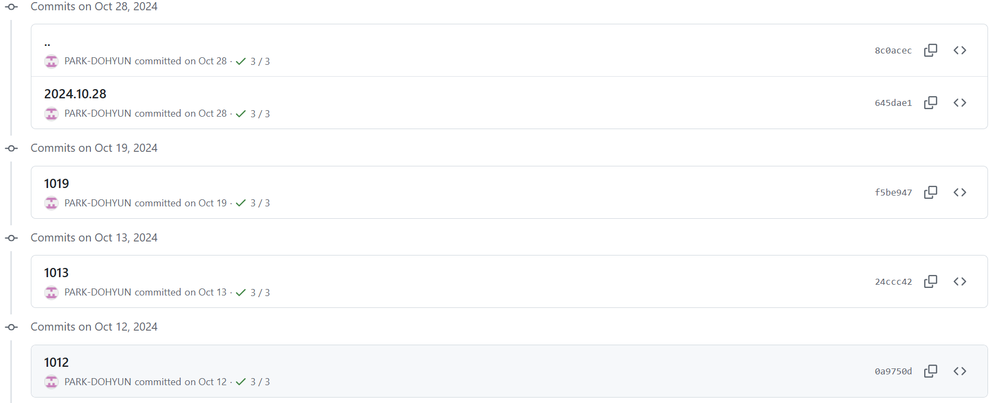

Slide 5
점수 : 27
왜냐하면 연습문제와 오픈 챌린지를 제 시간에 하였지만 리드미를 작성하지 않아 27점을 생각하였습니다.

